Slide 1
Chủ đề
5
LÀM QUEN VỚI HÌNH PHẲNG
Bài 27
THỰC HÀNH GẤP, CẮT, GHÉP, XẾP HÌNH.
VẼ ĐOẠN THẲNG
Tiết 2: Vẽ đoạn thẳng

Slide 2

Mục tiêu
1. Đo được độ dài các đoạn thẳng cho trước.
2. Vẽ được đoạn thẳng có độ dài cho trước.

Slide 3


Vẽ đoạn thẳng dài 7 cm
Bước 1: Chấm 1 điểm.
Bước 2: Đặt thước để vạch số 0 của thước trùng với điểm vừa chấm.
Bước 3: Chấm 1 điểm tại vị trí 7 cm.
Bước 4: Nối hai điểm đó ta được một đoạn thẳng dài 7cm.
0 cm
1
2
3
4
5
6
7
8
9
10
11
12
13
14
15

Slide 4
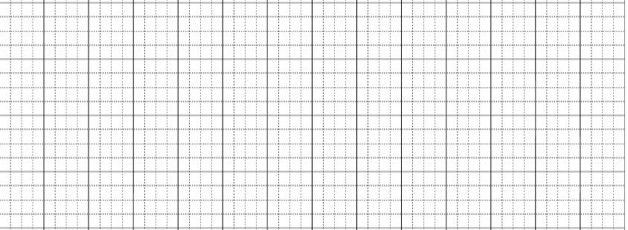
Vẽ đoạn thẳng dài 8 cm
Bước 1: Chấm 1 điểm.
Bước 2: Đặt thước để vạch số 0 của thước trùng với điểm vừa chấm.
Bước 3: Chấm 1 điểm tại vị trí 8 cm.
Bước 4: Nối hai điểm đó ta được một đoạn thẳng dài 8cm.
0 cm
1
2
3
4
5
6
7
8
9
10
11
12
13
14
15

Slide 5
Các bước vẽ đoạn thẳng:
Bước 1: Chấm 1 điểm.
Bước 2: Đặt thước để vạch số 0 của thước trùng với điểm vừa chấm.
Bước 3: Chấm 1 điểm tại vị trí có độ dài muốn vẽ.
Bước 4: Nối hai điểm đó ta được một đoạn thẳng với độ dài cho trước.

Slide 6
1
Vẽ đoạn thẳng:
a. AB có độ dài 9 cm.
Bài 1:
A
9 cm
B
0 cm
1
2
3
4
5
6
7
8
9
10
11
12
13
14
15

Slide 7

1
Vẽ đoạn thẳng:
b. CD có độ dài 12 cm.
A
9 cm
B
C
12 cm
D
0 cm
1
2
3
4
5
6
7
8
9
10
11
12
13
14
15
Nêu lại các bước vẽ đoạn thẳng.

Slide 8

2
Đo độ dài mỗi đoạn thẳng dưới đây:
N
A
7 cm
B
1
2
3
4
5
6
7
8
9
10
11
12
13
14
15
0cm
4 cm
C
12 cm
D
1
2
3
4
5
6
7
8
9
10
11
12
13
14
15
0cm
M
1
2
3
4
5
6
7
8
9
10
11
12
13
14
15
0cm

Slide 9
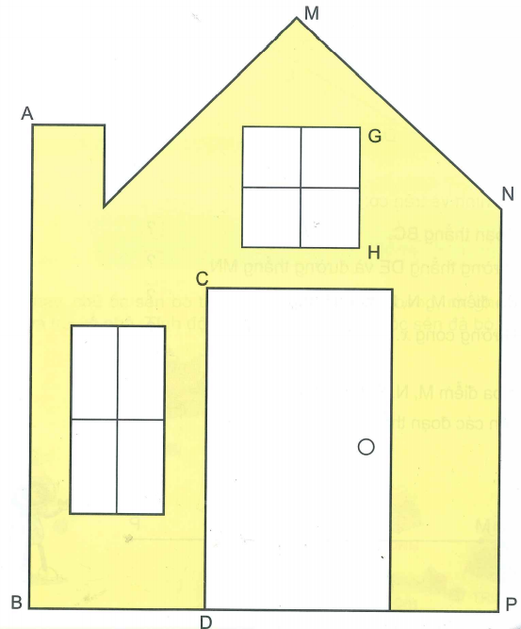
3
Thảo luận nhóm 4
Đo độ dài các đoạn thẳng AB, CD, GH, MN, NP:
Vẽ các đoạn thẳng có độ dài như vậy vào vở
AB = 12 cm
CD = 8 cm
GH = 8 cm
1
2
3
4
5
6
7
8
9
10
11
12
13
14
15
0cm
MN = 7 cm
NP = 10 cm
1
2
3
8
9
10
11
12
13
14
15
8
9
10
11
12
13
14
15
0cm
4
5
6
7
1
2
3
4
5
6
7
0cm
1
2
3
4
5
6
7
8
9
10
11
12
13
14
15
0cm
1
2
3
4
5
6
7
8
9
10
11
12
13
14
15
0cm

Slide 10
3
Vẽ các đoạn thẳng có độ dài như vậy vào vở
Bài 3:
7 cm
8 cm
0 cm
1
2
3
4
5
6
7
8
9
10
11
12
13
14
15
10 cm
0 cm
1
2
3
4
5
6
7
8
9
10
11
12
13
14
15
12 cm
0 cm
1
2
3
4
5
6
7
8
9
10
11
12
13
14
15
0 cm
1
2
3
4
5
6
7
8
9
10
11
12
13
14
15

Slide 11






Tạm biệt và hẹn gặp lại
các con vào những tiết học sau!

